Slide 1
Fréquence Vitesse du processeur
Hertz – Hz | Unité de fréquence, correspond à un cycle par seconde
Kilohertz – kHz | 1 000 Hz
Mégahertz – MHz | 1 000 000 Hz un million de cycle par seconde
Gigahertz – GHz | 1 000 000 000 Hz un milliard de cycles par seconde
Temps
Seconde | Unité de base
Milliseconde – ms | 1/1000 seconde, 10⁻³ s
Microseconde - µs | 1/1 000 000 seconde, 10⁻⁶s
Nanoseconde – ns | 1/1 000 000 000 seconde, 10⁻⁹s
Stockage et mémoire
Octet – B | Unité de base, correspond à 8 bits
Kilooctet – ko | 1 000 notation décimale : SI
Mégaoctet – Mo | 1 000 000 octets
Gigaoctet – Go | 1 000 000 000 octets
Téraoctet – To | 1 000 000 000 000 octets
Kibioctet – Kio | 1024 octets, 2¹⁰
Mebioctet – Moi | 1 048 576 octets 2²⁰
Gibioctet – Gio | 1 073 741 824 octets 2³⁰
Unité de mesure

Slide 2

Variables et valeurs
Les variables peuvent contenir différents types de données, selon leur nature et leur usage. Les types courants incluent :
Entier : un nombre sans partie décimale, comme : 5, 12, 0
Réel: un nombre avec une partie décimale comme : 3.14, -102,34
Booléen: une valeur logique qui peut soit vrai ou faux
Chaîne de caractères: une séquence de caractères, comme ’bonjour’

Slide 3

Principaux opérateurs booléens
Non A: l’inverse de A (négation) (Anglais : NOT A)
A et B: Vrai seulement si A et B sont vrais (Anglais : A AND B)
A ou B: Vrai si au moins un des deux est vrai (Anglais: A OR B)
A | B | NON A | A ET B | A OU B
Vrai | Vrai | Faux | Vrai | Vrai
Vrai | Faux | Faux | Faux | Vrai
Faux | Vrai | Vrai | Faux | Vrai
Faux | Faux | Vrai | Faux | Faux

Slide 4

Concevoir un algorithme
La démarche de conception suit généralement ces étapes :
Étape 1 : Lire et comprendre l’énoncé du problème à résoudre
Étape 2: Définir les sorties(résultats attendus), les entrées (données initiales) et le traitement (relation permettant de passer des entrées aux sorties
Étape 3: Rédiger l’algorithme en pseudo-code, en respectant une structure claire et compréhensible

Slide 5
Les structures de contrôle
Saut : Le saut est une structure de contrôle fondamentale en information qui permet de modifier le flux d’exécution d’un algorithme en redirigeant l’exécution vers une autre partie du programme. Le saut est une instruction explicite qui transfère immédiatement le contrôle à une position spécifique dans le code.
Un saut peut être inconditionnel : l’exécution est toujours redirigée vers une position
Un saut peut être conditionnel : le saut dépendant d’une condition booléenne
Saut conditionnel, embranchement : Dépend d’une condition booléenne.
Si la condition est vraie : l’exécution saute à une étiquette donnée
Si la condition est fausse : l’exécution continue séquentiellement

Slide 6
Les tris
Nom du tri | Description
Tri à bulle – Bubble sort | Le tri à bulle est un algorithme de tri. Simple qui parcourt un tableau de manière répétée pour comparer et échanger les éléments adjacents s’ils sont dans le mauvais ordre
Tri par insertion | Le tri par insertion est un algorithme de tri qui construit progressivement une partie triée du tableau en insérant chaque élément à sa position correcte
Tri fusion – Merge sort | Approche « Diviser pour régner ». Le tri divise le tableau en 2 moitiés, tri chaque moitié récursivement, puis fusionne les 2 moitiés triées en un seul tableau trié. Cette méthode réduit considérablement le nombre de comparaisons nécessaires et atteint une complexité en O(n log n)
Tri rapide – Quick Sort | Il choisit un élément pivot, partitionne le tableau en 2 sous-tableaux, les éléments plus petits que le pivot et ceux plus grands, puis trie récursivement chaque sous-tableau. Complexité O(n log n), peut atteindre O(n²). Le choix du pivot est important, la stratégie courante est de sélectionné la médiane de 3 valeurs ou un nombre aléatoire.
Timsort | Combine le tri par insertion et le tri fusion pour optimiser les performances sur des données réelles, en exploitant les séquences déjà triées, appelées run. L’algorithme comme par diviser le tableau en petit runs. Ces runs sont ensuite fusionnées 2 à 2 à l’aide d’une version optimisé du tri fusion.
Tri par niches – pigeonhole sort | Algorithme de tri non comparatif adapté aux ensembles de données où les éléments appartiennent à un ensemble fini de valeurs entières. Chaque valeur possible est associé à une niche, les éléments sont placés dans la niche correspondant à leur valeurs. (principe nids pigeon).

Slide 7
Table de hachage – Hash table
Structure de données qui permet d’associé des clés à des valeurs et d’accéder très rapidement à une valeur à partir de sa clé.
Le principe repose sur l’utilisation d’une fonction d’hachage qui transforme la clé en un indice de tableau
La table de hachage est efficace pour retrouver rapidement une information à partir d’une clé
Appliquer une fonction de hachage à la clé pour obtenir un indice
Stocker la valeur à cet indice dans un tableau
Lorsque 2 clés différentes donnent le même indice, utiliser une technique de résolution
Résultat

Slide 8

Les arbres en informatique
Les arbres sont des structures de données hiérarchiques non linéaires, composées de nœuds reliés par des arêtes. Un arbre possède une racine unique, à partir de laquelle descendent des sous-arbres.
Parmi les arbres les plus utilisés figures l’arbre binaire, où chaque nœud a au plus 2 enfants (gauche et droit).
L’arbre binaire de recherche (ABR) est une variante utile: pour tout nœud, les valeurs sous le sous-arbre de gauche sont inférieures à celle du nœud et celles dans le sous-arbre droit sont supérieures. Cela permet des opérations de recherche, insertion et suppression efficaces dans un arbre équilibré

Slide 9

Création d’une classe en Java
Créer une clase en Java, c’est définir un nouveau type d’objet qui regroupe à la fois des données – attributs ou champ et des comportements – méthodes
Cette approche permet de modéliser des entités du monde réel ou conceptuel de façon structurée et réutilisable
Une classe sert de plan pour fabriquer des objets :
Chaque objet crée à partir d’une classe possède ses propres valeurs pour les attributs, mais partage les mêmes méthodes

Slide 10
Les variables et les types
Une variable permet de manipuler des données et des valeurs.
Le nom sert à repérer un emplacement mémoire dans lequel la valeur de la variable sera stockée
Le type permet de déterminer la façon dont la valeur de la variable est traduite en code binaire, ainsi que la taille de son emplacement mémoire

Slide 11

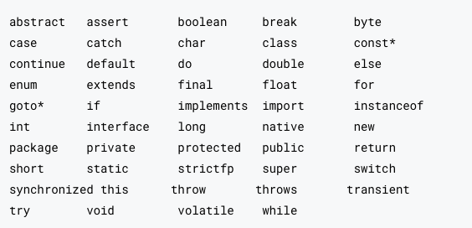
Les noms des variables
Les mots clés réservés sont intégralement réservés par la spécification du langage. Ils ne peuvent jamais être utilisés comme identifiantes (nom de variables, méthodes, classes, etc.) en aucune circonstance

Slide 12

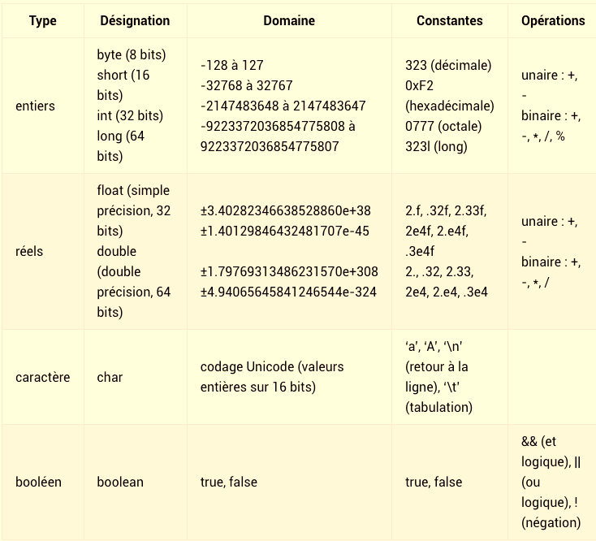
Les types de base en Java

Slide 13
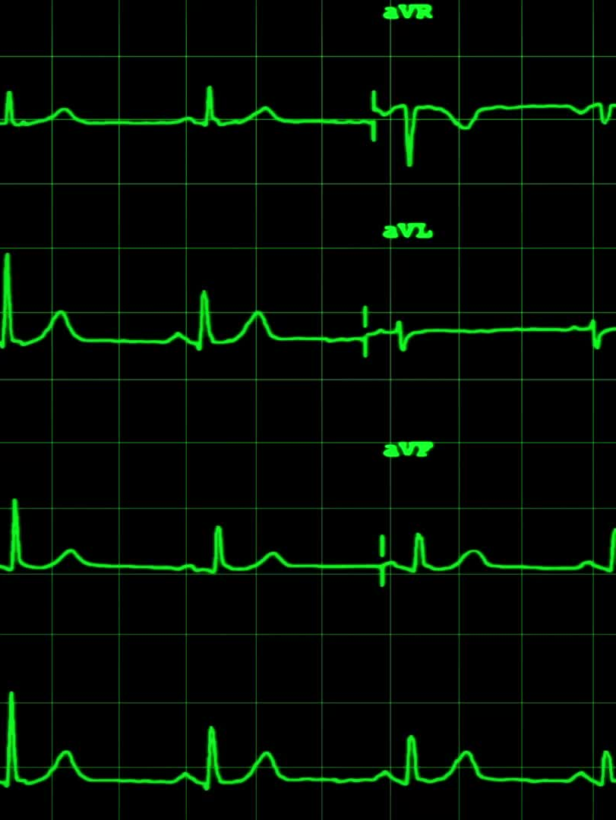
Notions importantes concernant les types en JAVA
Il y a plusieurs types pour représenter les entiers (Byte, short, int, long)utilisant une quantité variable de mémoire et pouvant représenter des nombres plus ou moins volumineux. Il y a toujours une valeur négative de plus grande amplitude que n’importe quelle valeur positive ce qui signifie qu’on ne peut toujours prendre la valeur absolue d’un entier en Java.
Les types entiers n’ont qu’une seule valeur zéro. Les nombres à virgule flottantes ont deux zéros. (-0, +0)
En informatique on définit l’ensemble des nombres positifs comme étant les nombres plus grands que zéro. En Java, la fonction Math.signum retourne -1,0 ou 1 selon que le nombre est négatif, nul ou positif.
En Java en ne peut pas représenter les valeurs réelles. On utilise plutôt des nombres à virgule flottante.

Slide 14
Mot-clé var
En Java, le mot-clé var permet de déclarer des variables locales avec une inférence de type
Il simplifie le code en évitant de spécifier explicitement le type d’une variable lorsque celui-ci peut être déduit par le compilateur à partir de l’expression d’initialisation. Celui-ci améliore la lisibilité
Var ne peut être utilisé que pour des variables locales dans des blocs de code, comme les méthodes ou les blocs d’initialisation et nécessite une initialisation immédiate
VAR ne peut pas être utilisé pour les champs de classe, les paramètres de méthode ou les types de retour.

Slide 15
Les types Record
Un record déclare automatiquement des champs privés finaux, un constructeur, et tous les autrse champs requis réduisant ainsi le code répétitif
Ils sont idéaux pour les objets de transfert de données – DTO ou les structures de données simples
Les records ne peuvent pas être modifiés après leur création et leurs champs doivent être initialisés via le constructeur généré

Slide 16
Les opérateurs de base
Les opérateurs arithmétiques Les opérateurs arithmétiques permettent d’effectuer des opérations mathématiques de base
Opérateur | Signification | Exemple
+ | Addition | 5+3=8
- | Soustraction | 5-3=2
* | Multiplication | 5*3=15
/ | Division | 5/3=1
% | Modulo – Reste division | 5%3=2
Les opérateurs logiques Les opérateurs logiques permettent de combiner des expressions booléennes
Opérateur | Signification | Exemple
&& | Et logique | (5>3) && (8>5) vrai
|| | Ou logique | (5>3)
! | Négation | !(5>3) faux
Les opérateurs d’affectation Les opérateurs d’Affection permettent d’assigne des valeurs à des variables
Opérateur | Signification | Exemple
= | Affectation simple | Int a =5
+= | Affectation par addition | a+=3; // a=a+3
-= | Affection par soustraction | a-=2; // a=a-2
*= | Affection par multiplication | a*=4; //a=a*4
/= | Affectation par division | a/=2; //a=a/2
%= | Affectation par modulo | a%=3; //a=a%3
Les opérateurs de comparaison Les opérateurs de comparaison permettent de comparer des valeurs entre elles. Ils retournent généralement d’un booléen
Opérateur | Signification | Exemple
== | Égal à | 5 == 3 faux
!= | Différent de | 5!=3 vrai
> | Plus grand que | 5>3 vrai
< | Plus petit que | 5<3 faux
>= | Plus grand ou égale à | 5>=3 vrai
<= | Plus petit ou égale à | 5<=3 faux
Opérateurs ternaires L’opérateur ternaire est un opérateur condition qui permet de simplifier l’écriture de certaines expressions
Opérateur | Signification | Exemple
?: | Si… alors… sinon | Int(a)=(b>c)? b:c

Slide 17
Priorité des opérateurs
Priorité des opérateurs Les expressions sont généralement évaluées de la gauche vers la droite, en suivant la priorité des opérations. La priorité des opérateurs détermine l’ordre dans lequel les opérations sont effectuées dans une expression Dans le cas où il s’agit de l’évaluation d’une valeur booléenne, Java évalue l’expression de manière paresseuse, en faisant le moins de travail possible. Il peut donc omettre l’évaluation d’une partie de l’expression
Niveau | Opérateur | exemple
1 | ++- | a++ + ++a
2 | */% | a*b /c
3 | +- | a+b-c
4 | && | a&&b
5 | || | a
6 | ?: | a?b:c
7 | =+= -= /= %= | a=b+c

Slide 18

Documentation Java
Primitive Data Type https://docs.oracle.com/javase/tutorial/java/nutsandbolts/datatypes.html
Operators https://docs.oracle.com/javase/tutorial/java/nutsandbolts/operators.html

Slide 19
Les variables d’instance et de classe
Les variables d’instance et de classe répondent à des besoins distincts.
Les variables d’instance, avec une portée liée à l’objet, modélisent des données spécifiques.
Les variables, avec une portée globale, gèrent des informations communes.
Comprendre leurs portée et leur interaction avec les méthodes est crucial pour concevoir des programmes Java robustes et clairs

Slide 20

Catégorisation des fonctions
Si la fonction ne retourne aucune valeur, alors on utilise le mot-clé void au lieu de typeretourné
01
Si la fonction retourne un type de valeur, ce type remplace typeretourné dans la définition de la fonction
02
Si la fonction ne reçoit aucun paramètre, on affiche des parenthèses vides au nom de la fonction
03
Si la fonction reçoit plusieurs paramètres, on place ces paramètres séparés par des virgules entre parenthèses après le nom de la fonction
04

Slide 21
Structure de contrôle Switch-case
Instruction de choix multiple Switch :
Permet d’effectuer un aiguillage sur plusieurs instructions
Valeur retournée par une expression : char, byte, short, int
Classe enveloppes : Character, Byte, Short, Integer
Énumération : enum
Chaîne de caractères : String
Lorsque la valeur de l’expression est connue, elle est comparée à chacune des valeurs indiquées par les clauses case, en séquence dans l’ordre d’apparition des clauses
Dès qu’une valeur indiquée par une clause est égale à la valeur calculée, le contrôle d’exécution est donné à la séquence d’instructions qui suit cette clause. Si aucune valeur, le contrôle est donné à la clause default
L’instruction break permet d’arrêter l’instruction de choix multiple. Utiliser à la fin d’une séquence d’instructions de chaque clause
Le mot-clé yield utilisé dans les expressions switch pour spécifier la valeur renvoyée par une branche d’un bloc switch lorsqu’une logique complexe nécessite plusieurs instructions

Slide 22

Boucle while
L’instruction while (condition) permet d’exécuter les instructions dans sa portée tant que la condition est vraie
Les instructions peuvent ne jamais s’exécuter si la condition n’est pas vérifiée dès l’entrée de la boucle
Il est possible de terminer une itération, ou la boucle entière grâce à deux instructions continue et break
L’instruction continue permet de sauter toutes les instructions qui suivent et revenir au début de la boucle
Le mot-clé continue permet de sauter une partie de l’exécution du code d’une structure d’itération pour commencer une nouvelle itération

Slide 23

Boucle for
L’instruction for permet de répéter les instructions dans la portée en utilisant plusieurs valeurs pour certaines variables
Ces variables sont déclarées et initialisées dans l’expression initialisation
La fin de l’itération est indiquée par l’expression test_fin
L’expression itération est exécutée au début de chaque nouvelle itération après la première
L’expression itération met à jour la variable après chaque exécution du bloc, souvent en incrémentation
L’instruction continue interrompt immédiatement l’itération courante et passe à la suivante, sans exécuter le reste du bloc de la boucle
Le rôle de continue est donc de filtrer les itérations non désirées de manière concise

Slide 24

Comment choisir le type d’une boucle
Boucle for :
Lorsqu’on connait d’avance le nombre d’itération à effectuer
Idéal pour les situations où l’on a un compteur ou un indice qui évolue de façon prévisible
Boucle while :
Lorsqu’on ne connait pas à l’avance le nombre d’itération mais qu’on souhaite répéter une action tant qu’une condition est vrai
Cas type de la lecture d’entrée jusqu’à une valeur sentinelle ou d’un processus qui doit s’arrêter dès qu’une condition est remplie
Boucle do…while :
Lorsqu’on veut que le bloc d’instructions soit exécuté au moins une fois, peu importe la condition

Slide 25

String
String représente une séquence de caractères
Il est utilisé pour manipuler du texte :
Noms
Message
Fichiers
Les objets de type String sont immuable
Une fois créés, ils ne peuvent pas être modifiés
Toute opération qui semble modifier une chaîne crée en réalité un nouvel objet String en mémoire sans garder l’original

Slide 26

StringBuilder
StringBuilder en Java permet de construire et de modifier efficacement des chaînes de caractères
StringBuilder permet d’ajouter, de modifier ou de supprimer des caractères sans créer de nouveaux objets à chaque opération
Particulièrement utile quand on doit faire de nombreuses modifications ou concaténations par chaînes
Améliore considérablement les performances, surtout dans des boucles
Concaténer avec des chaînes avec + dans une boucle crée à chaque fois une nouvelle chaîne

Slide 27
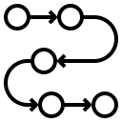
CharSequence & subSequence ()
CharSequence
L’interface CharSequence représente une séquence de caractère lisible
Implémentée dans plusieurs classe Java
String
StringBuilder
StringBuffer
Permet d’écrire des méthodes qui acceptent n’importe qu’elle type de séquence de caractères
Rend le code plus flexible
Il est possible de manipuler des chaînes, des buffers ou des builders
Subsequence
La méthode subSequence permet d’obtenir une portion de la séquence de caractère allant de l’indice start à end
Utile pour extraire une partie d’un texte sans créer une nouvelle chaîne si ce n’est pas nécessaire
Rend le code plus flexible
Évite la copie inutile

Slide 28


Types primitifs
Les types primitifs, tel que int, double, float , long, short, byte, char et boolean, sont des types de base qui stockent directement des valeurs simples et ne sont pas des objets
Chaque type primitif possède une classe enveloppe correspondante dans la catégorie des classes enveloppes
Integer -> int
Double -> double
Ces classes permettent de représenter les primitifs sous forme d’objets, offrant des fonctionnalités supplémentaire comme l’utilisation des collections ou la conversion entre types

Slide 29

Type référence
Les types référence incluent les objets tels que String, StringBuilder, ArrayListm HasMap, HashSet, PriorityQueue et Stack
Ces types qui font parties des classes Java, sont utilisés pour manipuler des données complexes
Les classes enveloppes appartiennent également aux types références car elles sont des objets.
ArrayList et HashMap sont des collections génériques capables de stocker d’autres objets, y compris des instances de classes enveloppes ou d’autres types référence
Permet une gestion flexible des données avec des relations où les types primitifs sont enveloppés par leurs classes correspondantes, et les types référence servent de conteneurs ou de structures pour organiser et manipuler les données.

Slide 30

ArrayLists
Structure de données, similaire à un tableau mais indéfinie
Sa taille change au fut et à mesure de l’ajout ou du retrait d’éléments
S’utilise à la façon d’un tableau grâce a get(i)
i est l’index du tableau
L’objet Arralyst possède un ensemble de méthode permettant la manipulation de données
Get
Remove
isEmpty
toArray
ArrayList n’impose pas d’ordre particulier sur ses éléments
Ils sont stockés dans l’ordre d’insertion
La classe Collections.sort() permet d’effectuer un tri en réorganisant les éléments
Pour les types primitifs enveloppés (Integer, Double) ou les String, le trie fonctionnement immédiatement
Si les éléments sont des objets personnalisés, il faudra que la classe implémente Comparable, soit fournir un Comparator personnalisé en second argument à Collections.sort(list, comparator)
Obtenir un tri décroissant : Collections.reverse0rder()

Slide 31

Erreurs et exceptions en Java
Erreur – Error ➡️Événement grave, souvient lié au système que l’on ne cherche généralement pas intercepter
Manque de mémoire
Exception – Exception ➡️ Situation inhabituelle ou fautive que le programme peut choir de gérer
Division par zéro, fichier absent
Gérer les exceptions permet d’éviter que le programme ne s’arrête de façon inattendue et d’informer l’utilisateur ou le développeur de ce qui s’est passé

Slide 32

Protocole HTTP
Dans le protocole HTTP, les méthodes (verbes) définissent l’action à effectuer sur une ressource du serveur
Principales méthodes :
GET : Récupère une ressource ou des données depuis le serveur
POST: Envoi des données au serveur pour créer une nouvelle ressource ou déclencher un traitement
PUT: Met à jour une ressource existante sur le serveur avec de nouvelles données
DELETE : Supprime une ressource du serveur
PATCH : Modifie partiellement une ressource existante
Chaque méthode a un usage précis et permet de structurer les échanges entre le client (navigateur ou app) et le serveur de façon claire et standard fisée

